Slide 1
Air Project
Зайцев Егор ии-72
Ваш персональный щит от загрязнения воздуха

Slide 2
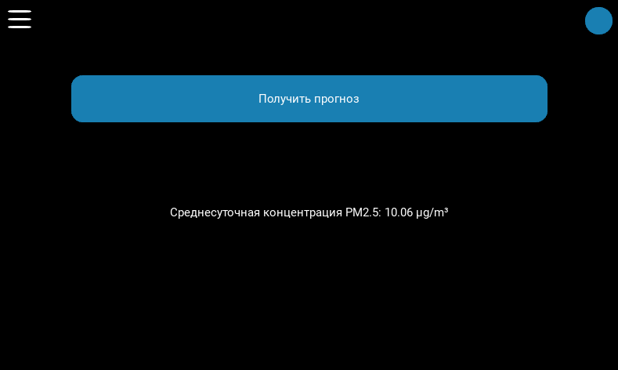
Что это такое?
Air Project – это приложение для прогноза качества воздуха в Кузбассе Приложение представляет собой ИИ для прогноза качества воздуха с графическим интерфейсом

Slide 3
Проблема (Почему это важно?)
Традиционные сервисы показывают «посмертную» аналитику (то, что уже случилось).
Очень малое количество Российских аналогов
Жителям нужно планировать день: когда вести ребенка в сад, когда выходить на пробежку, а когда закрыть окна.

Slide 4
Решение
1
2
3
приложение строит прогноз качества воздуха на 24 часа
Быстрый расчёт данных
Приложение показывает прогноз, а не просто данные с датчика

Slide 5
Планирование для групп риска
Польза:
Для родителей: Прогноз на время дневной прогулки.
Для аллергиков: Предупреждение о накоплении взвешенных частиц PM2.5.
Для спортсменов: Рекомендации о занятиях на улице.

Slide 6
Экономика
Затраты: Реклама: 200000р
Оборудование: 300000р
Разработка: 300000р
Сервера: 60000р
Прибыль:
B2C Подписки: 50000р/мес
B2B клиенты(компании): 100000р/мес

Slide 7
Окупаемость
Прогноз на первый год:
Пользователи (B2C): 10 000 человек. • Платные подписчики: 500 человек × 149 руб. = 74 500 руб./мес.
B2B Клиенты: 5 компаний × 20 000 руб. = 100 000 руб./мес.
Итого доход: ~174 500 руб./мес.
Расчет окупаемости:
Ежемесячная чистая прибыль (Доход - OPEX): 174 500 - 120 000 = 54 500 руб.
Примечание: На этапе роста прибыль небольшая, так как основная цель — захват рынка.
Точка безубыточности: Достигается при масштабировании до 20 000 пользователей и 15 B2B клиентов (~350 000 руб. дохода в месяц).
Срок окупаемости инвестиций: 18–24 месяца с момента запуска.

Slide 8
Аналоги
Название | Преимущество | Минус | Преимущество проекта
01. IQAir AirVisual | Прогноз по всему миру | Очень усреднённые данные | Точные данные для конкретных городов
02. BreezoMeter | Лучшая точность | Игнорирование рельефа | Учёт даже мелких деталей
03. AirVoice | Охват многих городов России | Данные только на нынешний момент | Есть прогноз

Slide 9
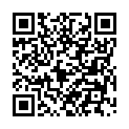
СПАСИБО ЗА ВНИМАНИЕ
GitHub

